Slide 1

Módulo 3: Introducción al modelado de datos
Diplomatura en Ciencias Sociales Computacionales y Humanidades Digitales (IDAES-UNSAM)

Slide 2
Contenidos por clase
Clase | Fecha | Temas | Bibliografía
1 | 13/8 | Intro, tipos de modelos, trade-offs | Cap 2 ISLR + Cap 1 TMR + Caps 4 y 5 IMS
2 | 20/8 | Explorando y transformando variables. Intro a regresión lineal simple | Cap 3 ISLR + Cap 6 TMR + Cap 7 IMS
3 | 27/8 | Regresión lineal múltiple | Cap 3 ISLR + Caps 7 y 8 TMR + Cap 8 IMS
4 | 3/9 | Clasificación 1 - Regresión logística | Cap 4.1 a 4.3 ISLR + Cap 9 IMS
5 | 10/9 | Clasificación 2 – KNN y LDA | Cap 4.4 ISLR
6 | 17/9 | Métricas de rendimiento y CrossValidation | Cap 5 ISLR + Caps 5, 9 y 10 TMR

Slide 3
Nuestra hoja de ruta
Modelización
Aprendizaje supervisado
Aprendizaje no supervisado
Regresión
Clasificación
Clustering
PCA
Simple
Múltiple
No paramétricos
Paramétricos
KNN
Naive Bayes
Regresión logística
LDA/QDA

Slide 4
Teórica 2: Explorando y transformando variables. Intro a regresión lineal simple

Slide 5
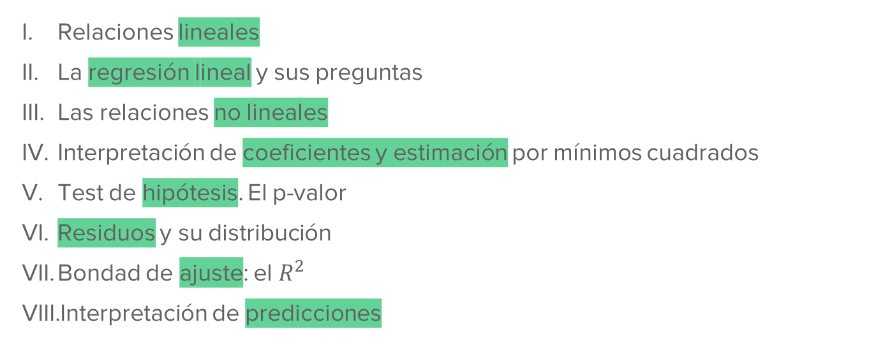
Agenda
Relaciones lineales
La regresión lineal y sus preguntas
Las relaciones no lineales
Interpretación de coeficientes y estimación por mínimos cuadrados
Test de hipótesis. El p-valor
Residuos y su distribución
Bondad de ajuste: el $R^{2}$
Interpretación de predicciones

Slide 6
I. Relaciones lineales

Slide 7
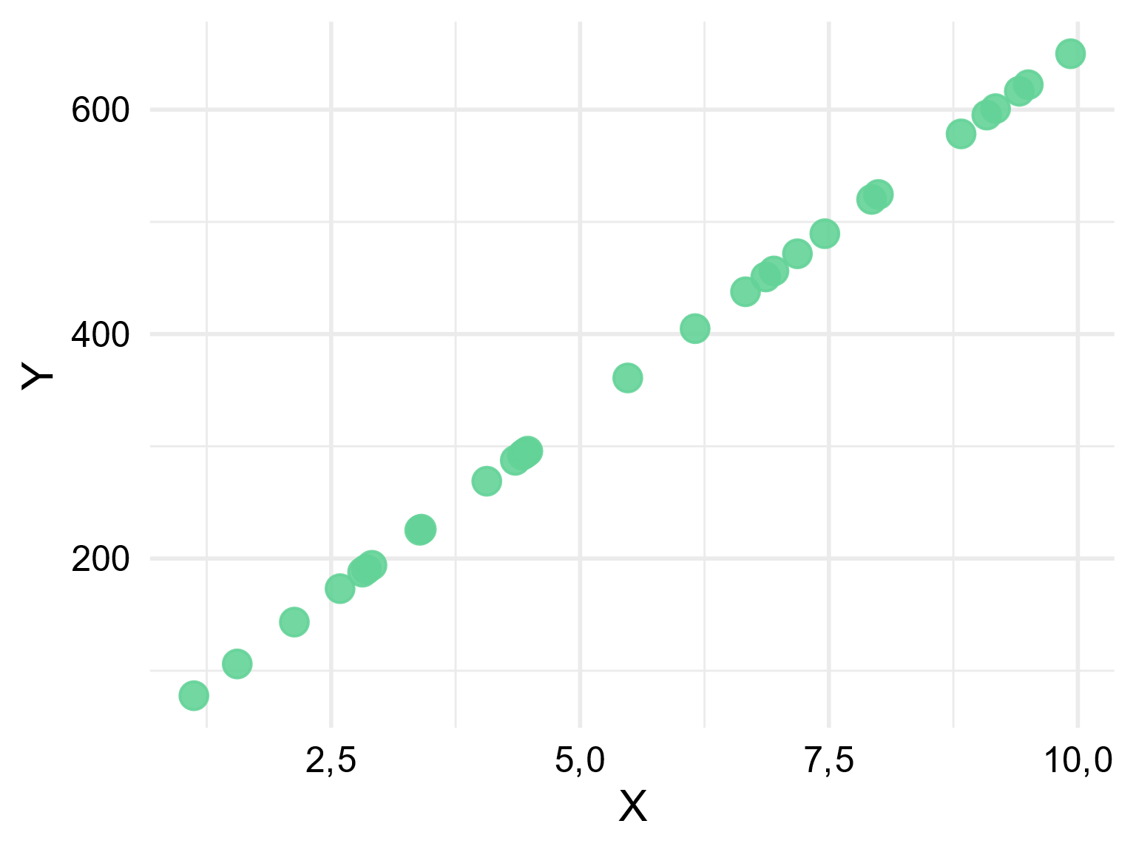
El gráfico siguiente muestra dos variables (𝑋 e 𝑌)

Slide 8
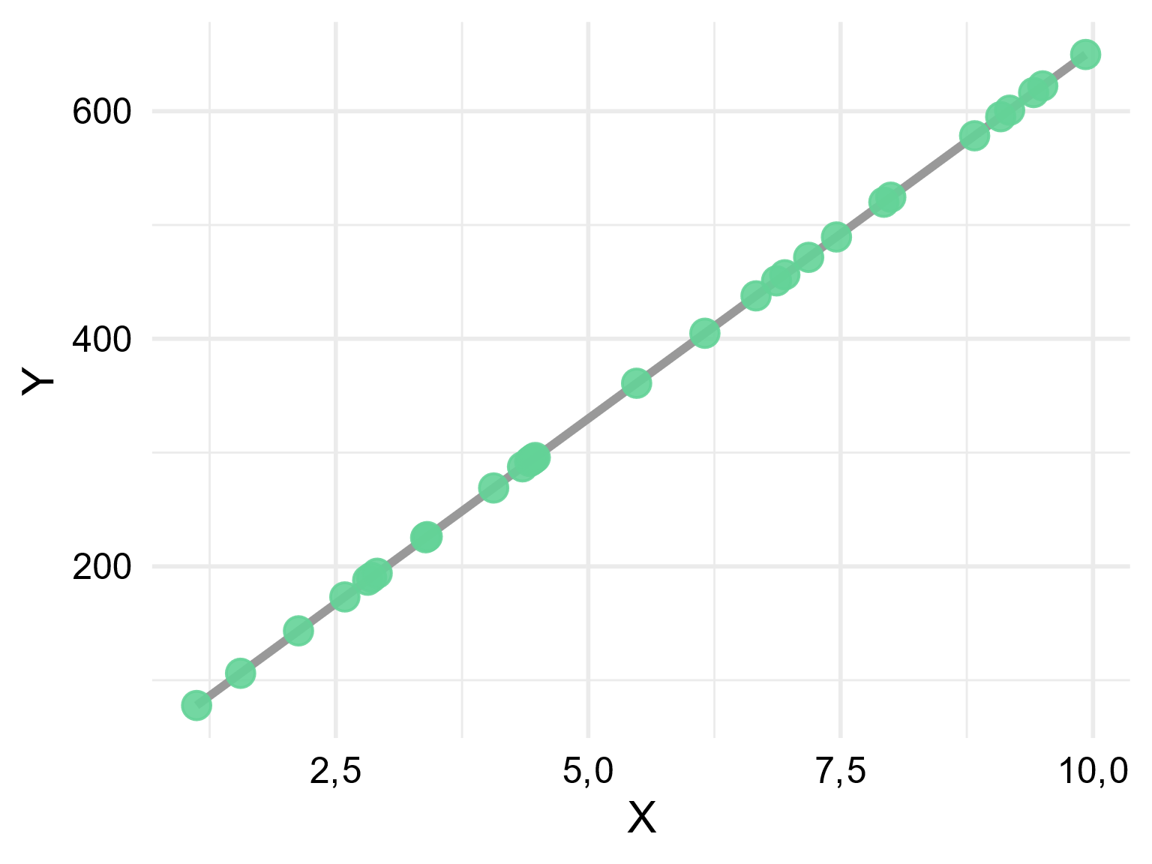
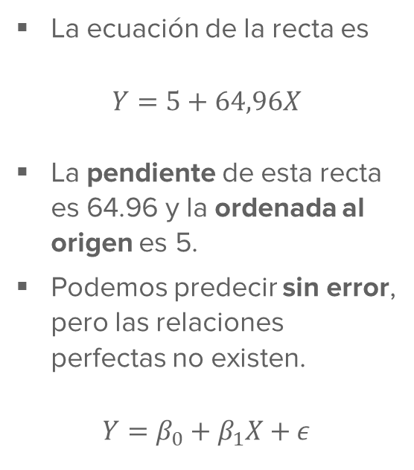
Podemos modelar esa relación entre ambas de forma perfecta con una línea recta
La ecuación de la recta es
$$Y=5+64,96X$$
La pendiente de esta recta es 64.96 y la ordenada al origen es 5.
Podemos predecir sin error, pero las relaciones perfectas no existen.
$$Y=β_{0}+β_{1}X+ε$$

Slide 9
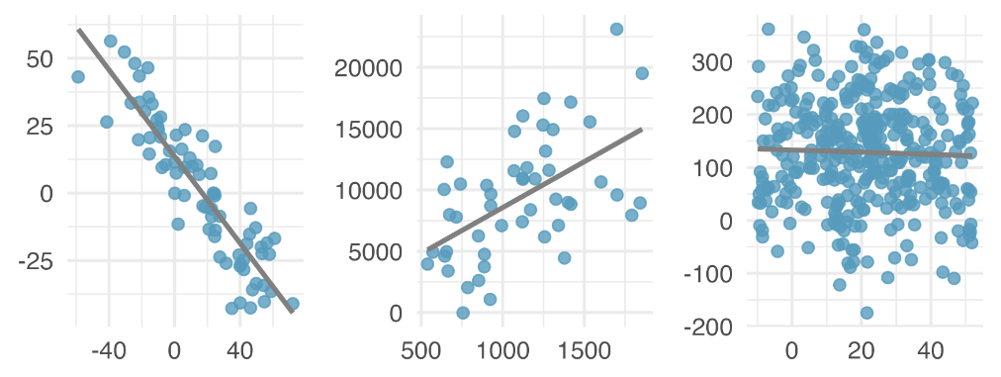
Relación lineal descendente relativamente fuerte, donde la variabilidad restante es menor en relación con la fuerza de la relación entre variables.
Relación hacia arriba (positiva) que, aunque evidente, no es tan fuerte como la primera.
Relación negativa (a la baja) muy débil.

Slide 10
II. La regresión lineal y sus preguntas

Slide 11
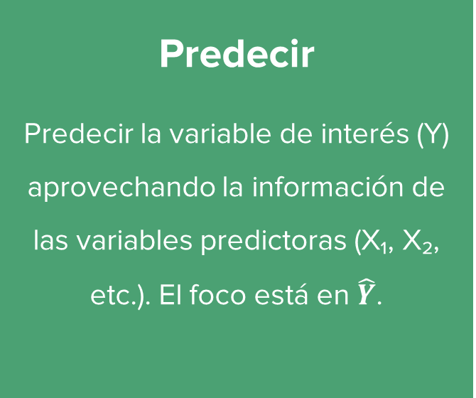
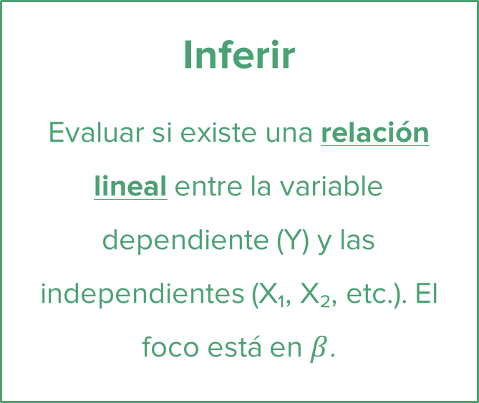
Dos tipos de usos de una regresión lineal
Predecir
Predecir la variable de interés (Y) aprovechando la información de las variables predictoras (X₁, X₂, etc.). El foco está en $\hat{Y}$.
Inferir
Evaluar si existe una relación lineal entre la variable dependiente (Y) y las independientes (X₁, X₂, etc.). El foco está en $β$.

Slide 12

¿Qué tipo de modelo es la regresión lineal?
Principalmente Inferencia (a veces predicción!)
Aprendizaje supervisado
Modelo paramétrico (asumimos una forma funcional) y de regresión (Y es cuantitativa)

Slide 13
¿Qué preguntas responde la regresión lineal?
¿Existe una relación entre las variables independiente y dependiente?
¿Cuán fuerte es esa relación?
¿Cuáles de las variables independientes tienen efecto en la variable dependiente?
¿Con cuánta precisión podemos estimar el efecto de cada variable independiente en la variable dependiente?
¿Con cuánta precisión podemos predecir la variable dependiente?
¿La relación entre las variables es lineal?
¿Hay interacción/sinergia entre las variables independientes?
Notes:
Nota: en todos estos casos, estamos tomando la regresión lineal como un modelo de inferencia.

Slide 14
III. Las relaciones no lineales

Slide 15
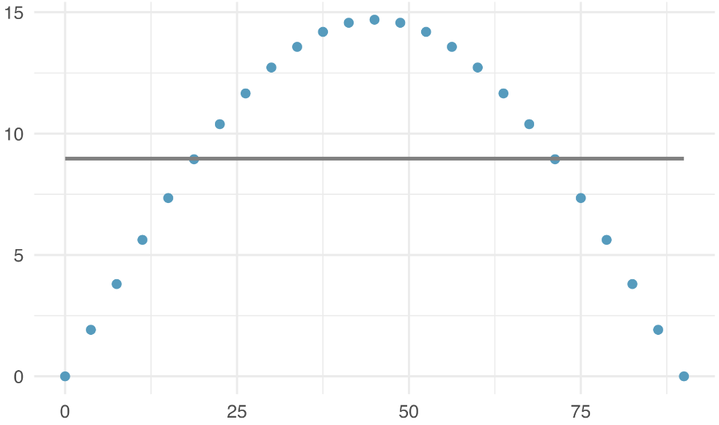
Hay casos en los que la verdadera relación entre las variables es muy no-lineal
En este caso imponer una forma funcional lineal genera demasiado sesgo
Incluso el método de “regresión lineal” permite introducir no linealidades, pero lo veremos la próxima clase

Slide 16
IV. Interpretación de coeficientes y estimación por mínimos cuadrados

Slide 17
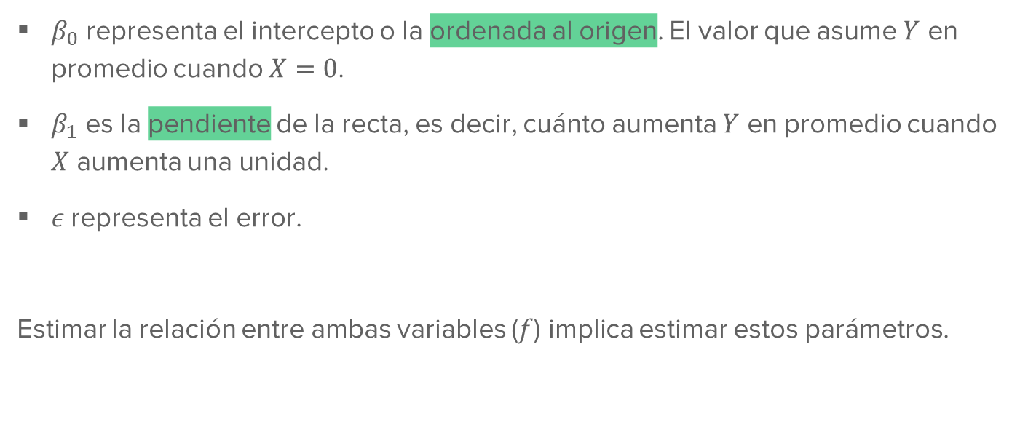
$$Y=β_{0}+β_{1}X+ε$$
$β_{0}$ representa el intercepto o la ordenada al origen. El valor que asume $Y$ en promedio cuando $X=0$.
$β_{1}$ es la pendiente de la recta, es decir, cuánto aumenta $Y$ en promedio cuando $X$ aumenta una unidad.
$ε$representa el error.
Estimar la relación entre ambas variables ($f$) implica estimar estos parámetros.

Slide 18
Cómo estimar?

Slide 19
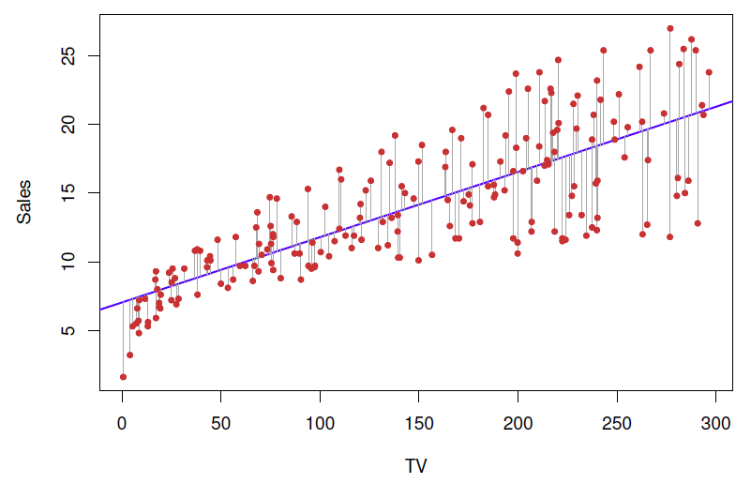
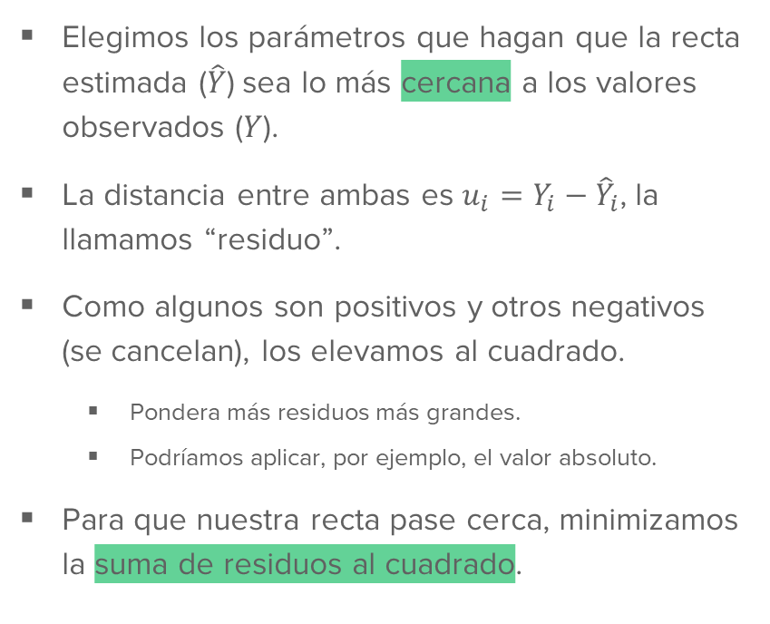
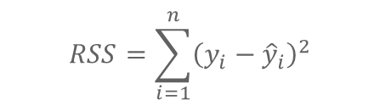
Mínimos cuadrados ordinarios
Elegimos los parámetros que hagan que la recta estimada ($\hat{Y}$) sea lo más cercana a los valores observados ($Y$).
La distancia entre ambas es $u_{i}=Y_{i}−{\hat{Y}}_{i}$, la llamamos “residuo”.
Como algunos son positivos y otros negativos (se cancelan), los elevamos al cuadrado.
Pondera más residuos más grandes.
Podríamos aplicar, por ejemplo, el valor absoluto.
Para que nuestra recta pase cerca, minimizamos la suma de residuos al cuadrado.
$$RSS=\sum_{i=1}^{n}{{\left(y_{i}−{\hat{y}}_{i}\right)}^{2}}$$

Slide 20

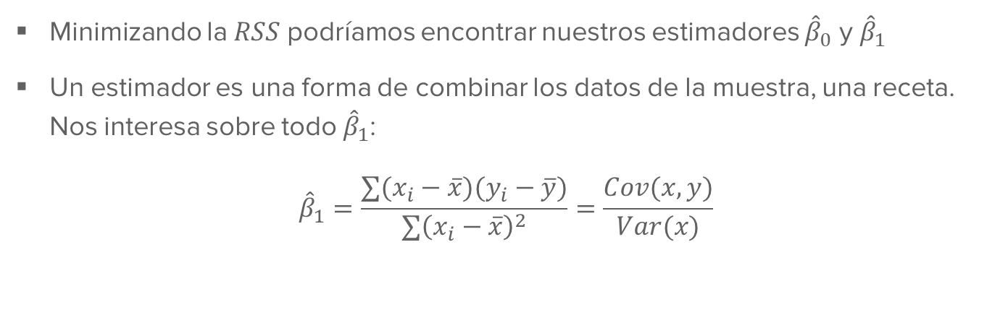





Mínimos cuadrados ordinarios
Minimizando la $RSS$ podríamos encontrar nuestros estimadores ${\hat{β}}_{0}$ y ${\hat{β}}_{1}$
Un estimador es una forma de combinar los datos de la muestra, una receta. Nos interesa sobre todo ${\hat{β}}_{1}$:
$${\hat{β}}_{1}=\frac{∑(x_{i}−\overline{x})(y_{i}−\overline{y})}{∑{\left(x_{i}−\overline{x}\right)}^{2}}=\frac{Cov(x,y)}{Var(x)}$$
Realidad
Modelo teórico
Muestra
$$Y=f(X)+ε$$
$$Y=β_{0}+β_{1}X+ε$$
$$\hat{Y}={\hat{β}}_{0}+{\hat{β}}_{1}X$$
Error ($ε$)
Error ($ε$)
Residuo ($u$)
Relación entre variables
Lineal con parámetros poblacionales
Estimadores que arrojan estimaciones
Notes:
La verdadera relación entre variables puede ser o no ser lineal, no lo observamos aunque podemos hacer inferencias. El modelo

Slide 21
V. Test de hipótesis. El p-valor

Slide 22

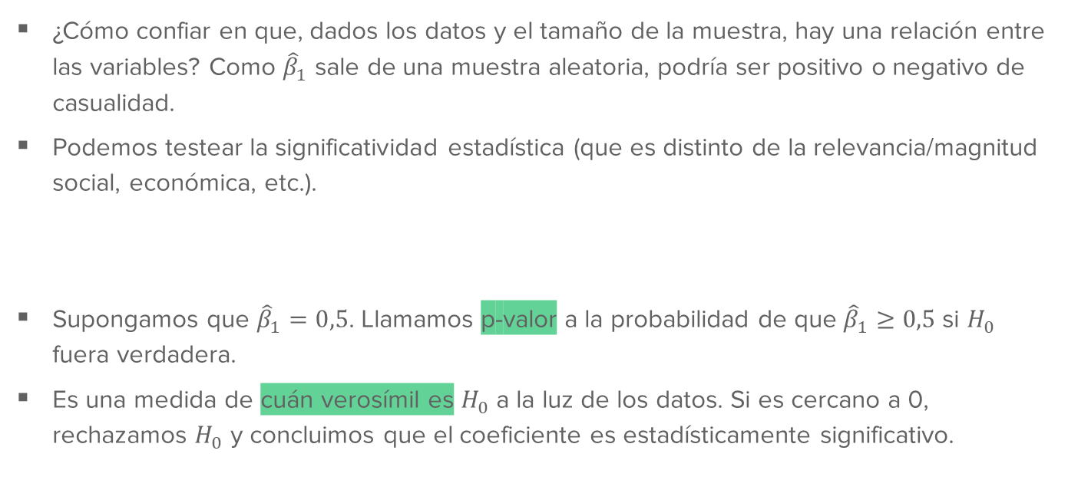


Es una regla de decisión para rechazar hipótesis sobre la población
¿Cómo confiar en que, dados los datos y el tamaño de la muestra, hay una relación entre las variables? Como ${\hat{β}}_{1}$ sale de una muestra aleatoria, podría ser positivo o negativo de casualidad.
Podemos testear la significatividad estadística (que es distinto de la relevancia/magnitud social, económica, etc.).
Supongamos que ${\hat{β}}_{1}=0,5$. Llamamos p-valor a la probabilidad de que ${\hat{β}}_{1}≥0,5$ si $H_{0}$ fuera verdadera.
Es una medida de cuán verosímil es $H_{0}$ a la luz de los datos. Si es cercano a 0, rechazamos $H_{0}$ y concluimos que el coeficiente es estadísticamente significativo.
$H_{0}:β_{1}=0$ “No hay relación entre X e Y”
$H_{1}:β_{1}≠0$ “Sí hay relación entre X e Y”
Notes:
La verdadera relación entre variables puede ser o no ser lineal, no lo observamos aunque podemos hacer inferencias. El modelo

Slide 23
Tengo el modelo, ¿ahora qué? Diagnóstico

Slide 24
VI. Residuos y su distribución

Slide 25
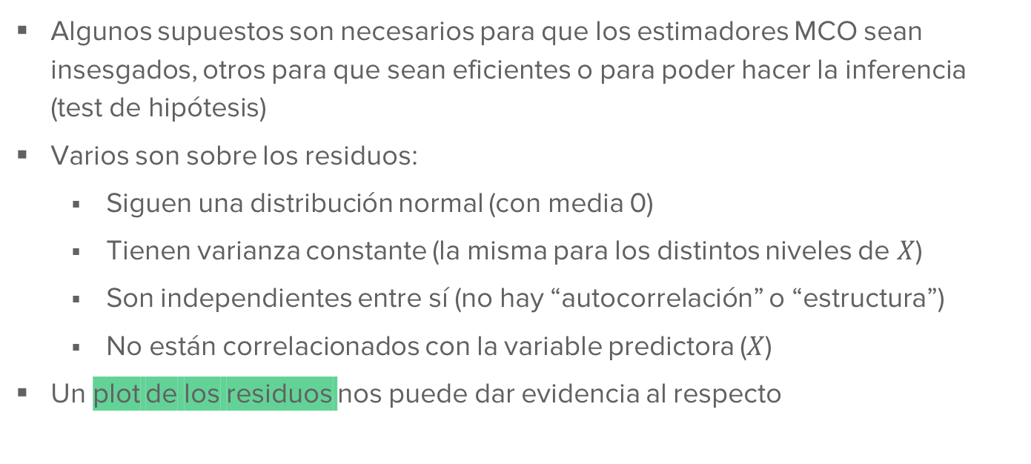
La regresión lineal “funciona” bajo ciertos supuestos
Algunos supuestos son necesarios para que los estimadores MCO sean insesgados, otros para que sean eficientes o para poder hacer la inferencia (test de hipótesis)
Varios son sobre los residuos:
Siguen una distribución normal (con media 0)
Tienen varianza constante (la misma para los distintos niveles de $X$)
Son independientes entre sí (no hay “autocorrelación” o “estructura”)
No están correlacionados con la variable predictora ($X$)
Un plot de los residuos nos puede dar evidencia al respecto
Notes:
La verdadera relación entre variables puede ser o no ser lineal, no lo observamos aunque podemos hacer inferencias. El modelo

Slide 26
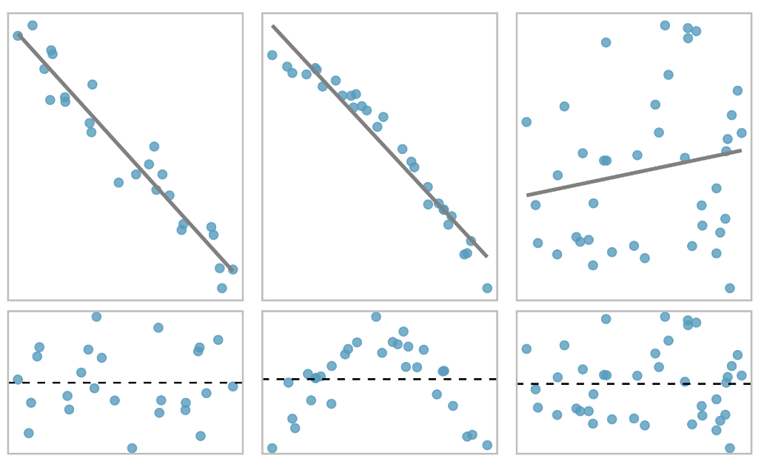
Sin patrones obvios. Residuos parecen al azar en torno al 0.
Clara curvatura.
No deberíamos modelar como una relación lineal.
No parece haber una relación significativa.
Pero tampoco problemas con los residuos.
Notes:
La verdadera relación entre variables puede ser o no ser lineal, no lo observamos aunque podemos hacer inferencias. El modelo

Slide 27

VII. Bondad de ajuste: el $R^{2}$

Slide 28
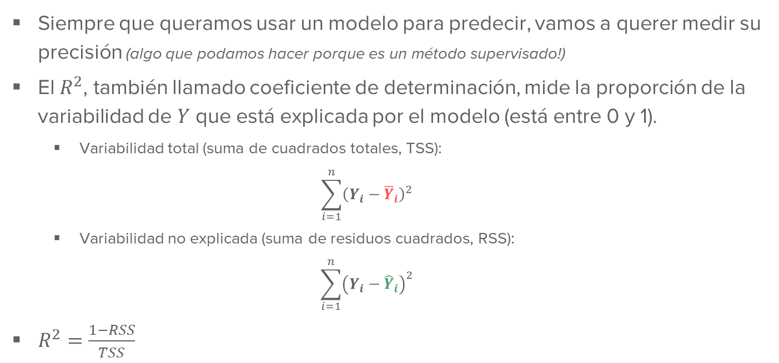



Primera métrica para la precisión de un modelo
Siempre que queramos usar un modelo para predecir, vamos a querer medir su precisión (algo que podamos hacer porque es un método supervisado!)
El $R^{2}$, también llamado coeficiente de determinación, mide la proporción de la variabilidad de $Y$ que está explicada por el modelo (está entre 0 y 1).
Variabilidad total (suma de cuadrados totales, TSS):
$$\sum_{i=1}^{n}{{\left(Y_{i}−{\overline{Y}}_{i}\right)}^{2}}$$
Variabilidad no explicada (suma de residuos cuadrados, RSS):
$$\sum_{i=1}^{n}{{\left(Y_{i}−{\hat{Y}}_{i}\right)}^{2}}$$
$R^{2}=\frac{1−RSS}{TSS}$
$$Y$$
$$\hat{Y}$$
$$\overline{Y}$$
Notes:
La verdadera relación entre variables puede ser o no ser lineal, no lo observamos aunque podemos hacer inferencias. El modelo

Slide 29
VIII. Interpretación de predicciones

Slide 30
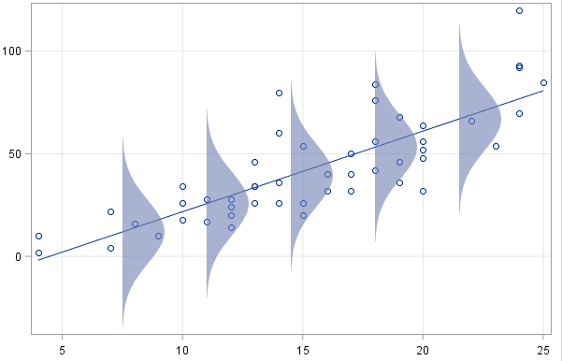
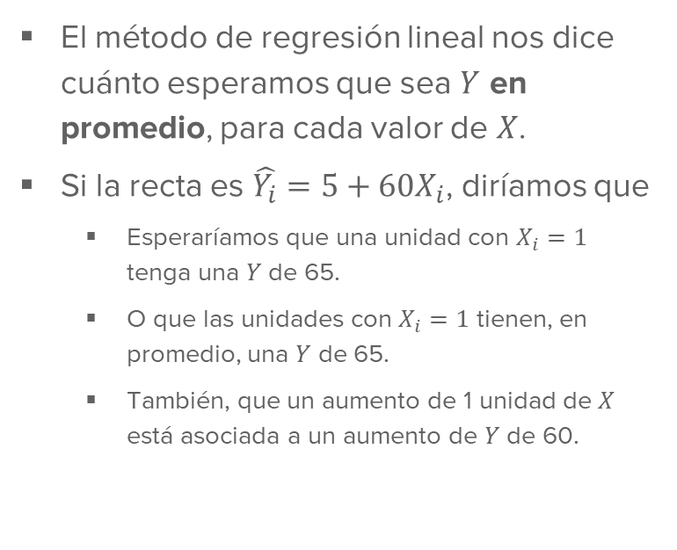
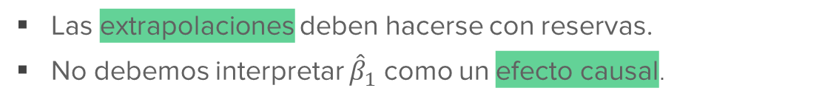
Interpretación de las predicciones
El método de regresión lineal nos dice cuánto esperamos que sea $Y$ en promedio, para cada valor de $X$.
Si la recta es $\hat{Y_{i}}=5+60X_{i}$, diríamos que
Esperaríamos que una unidad con $X_{i}=1$ tenga una $Y$ de 65.
O que las unidades con $X_{i}=1$ tienen, en promedio, una $Y$ de 65.
También, que un aumento de 1 unidad de $X$ está asociada a un aumento de $Y$ de 60.
Las extrapolaciones deben hacerse con reservas.
No debemos interpretar ${\hat{β}}_{1}$ como un efecto causal.
Notes:
La verdadera relación entre variables puede ser o no ser lineal, no lo observamos aunque podemos hacer inferencias. El modelo

Slide 31
La semana que viene

Slide 32
La clase que viene
Teórico: Regresión lineal múltiple
Práctico: resolver práctica independiente. Traer dudas y/o comentarios.
Aprendizaje supervisado
Regresión
Clasificación
Simple
Múltiple
No paramétricos
Paramétricos
KNN
Naive Bayes
Regresión logística
LDA/QDA

Slide 33
Gracias!

